Slide 1
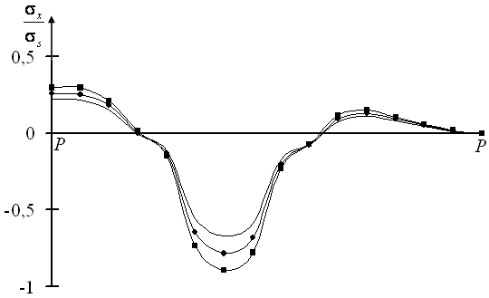
линия
–
– ;
линия
линия
–
Рисунок 1.5.3 – Распределение напряжений в сечениях пластины с двумя эллиптическими вырезами

Slide 2
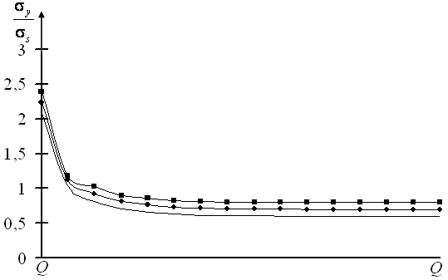
линия
–
– ;
линия
линия
–
Рисунок 1.5.4 – Распределение напряжений в сечениях пластины с двумя эллиптическими вырезами

